Slide 1

y SEES
CONTROL INTERNO Comité de Control y Desempeño Institucional (COCODI)
4ta Sesión Ordinaria 2018
Hermosillo, Sonora, 30 de Abril de 2018

Slide 2
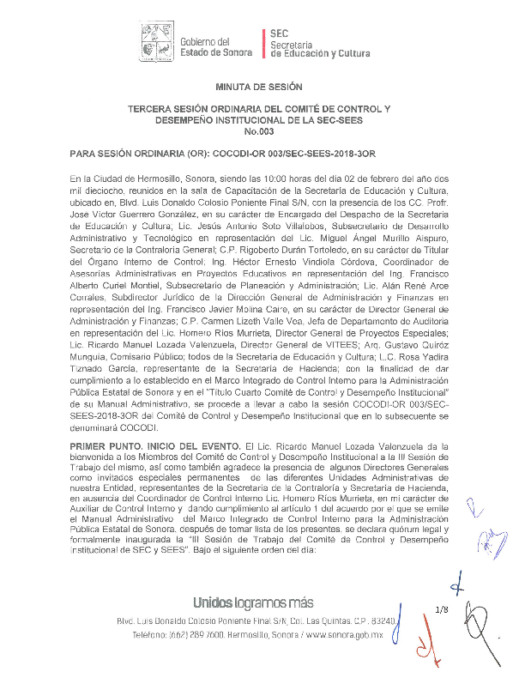
y SEES
Acta anterior

Slide 3
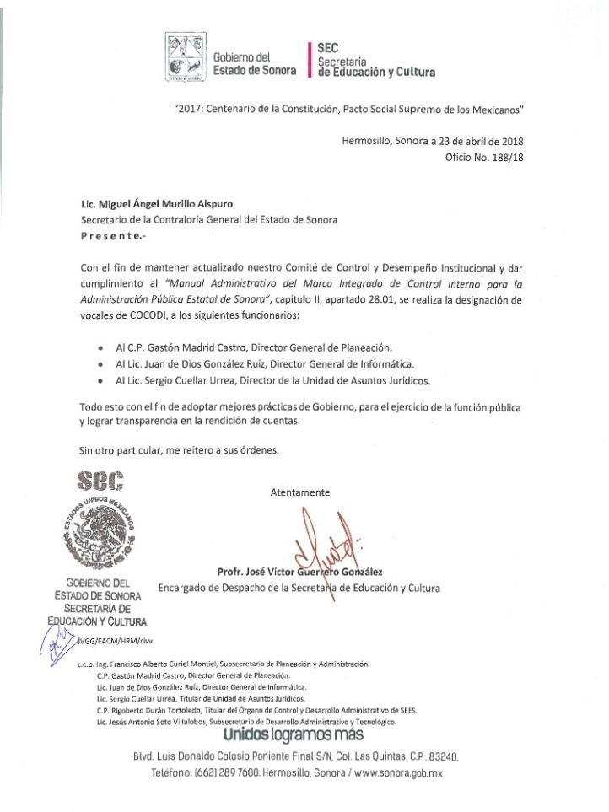
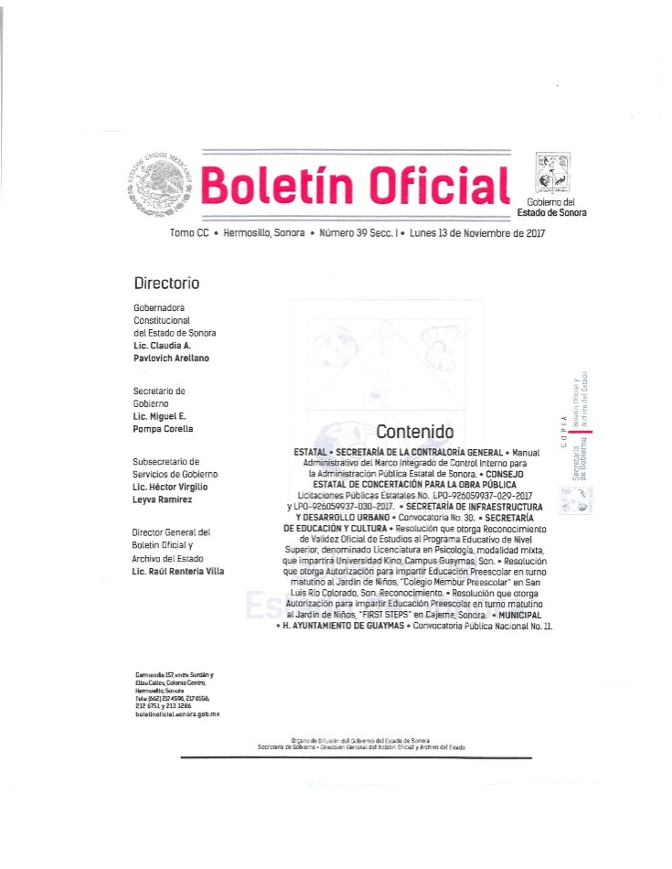
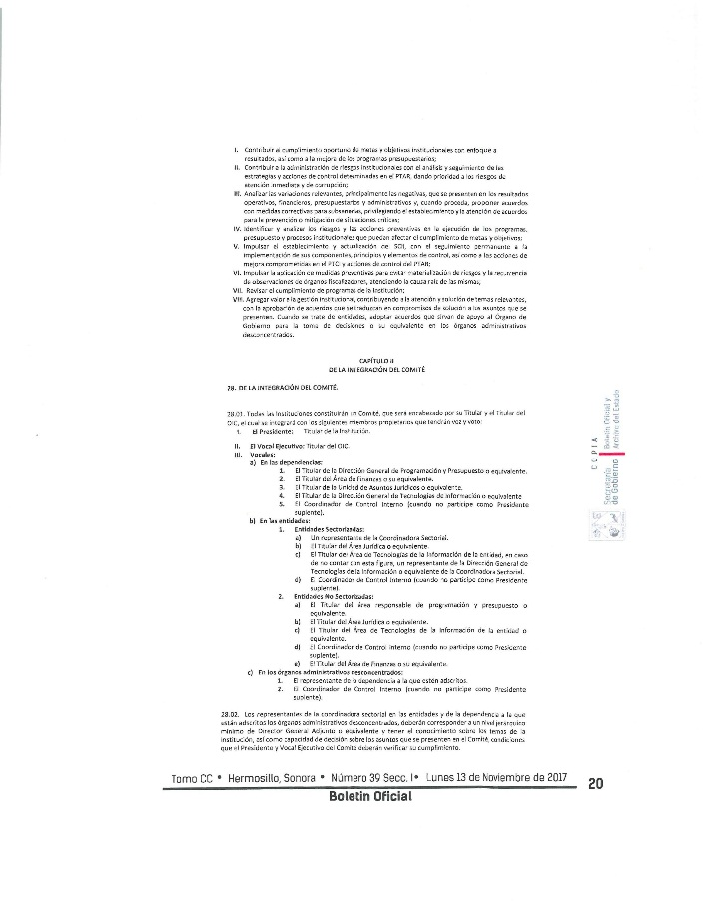
y SEES
Presentación de los nuevos miembros de COCODI

Slide 4
y SEES
Avances de Programa de Trabajo de Control Interno
SUBSECRETARÍA DE PLANEACIÓN Y ADMINISTRACIÓN
PROGRAMA DE TRABAJO DE CONTROL INTERNO
2018
NORMA | ACCIONES |  |  | UNIDAD ADMINISTRATIVA | RESPONSABLE DE IMPLEMENTACION | FECHAS |  | ACCIONES REALIZADAS | % DE CUMPLIMIENTO
 |  |  |  |  |  | INICIO | TÉRMINO
Primera norma: ambiente de control | Actualización Manual de Orcanización |  |  | Subsecretaría de educación básica | Subsecretaría de educación básica | 26-jun-17 | 30-jun-18 | Se encuentra en la etapa de autorización por parte de la subsecretaría de desarrollo administrativo y tecnológico de la Secretaría de la Contraloría General, en espera de dictámen de validación de plazas por parte de la Dirección general de planeación y Dirección General de Recursos Humanos | 100
Primera norma: ambiente de control | Actualización Manual de Procedimientos |  |  | Subsecretaría de educación básica | Subsecretaría de educación básica | 21/03/2018 | 30/06/2018 | En actualización de procedimiento por parte del responsable | 60
Primera norma: ambiente de control | Actualización Matríz de riesgo |  |  | Subsecretaría de educación básica | Subsecretaría de educación básica | 20-mar-18 | 30-jun-18 | se llevó a cabo el curso de administración de riesgos institucionales | 50

Slide 5
y SEES
Primera norma: ambiente de control | Actualización del manual de organización |  |  | Dirección General de Educación Primaria | jefe de depto. de procesos de calidad | 01-ene-18 | 31-dic-18 | Aprobado por contraloría el día 31 de octubre de 2016 mediante oficio no. DS/2007-2016. Se realizó una actualización del misma la cual se encuentra en el SICAD en revisión por la Contraloría | 90
Primera norma: ambiente de control | Actualización Manual de Procedimientos |  |  | Dirección General de Educación Primaria | jefe de depto. de procesos de calidad | 01/01/2018 | 31/12/2018 | Se encuentra actualizado, aprobado por Contraloría el día 26 de octubre de 2017, mediante oficio no. DS/1641-2017 | 100
Primera norma: ambiente de control | Actualización Matríz de riesgo |  |  | Dirección General de Educación Primaria | jefe de depto. de procesos de calidad | 01-ene-18 | 31-dic-18 | Se elaboró y se envió a la Dirección General de Proyectos Especiales, con fecha 11 de abril del año en curso.Actualmente nos encotramos dando seguimiento a las actividades de prevención de cada uno de los riesgos identificados en la misma | 100
Primera norma: ambiente de control | Actualización del manual de organización |  |  | Dirección General de Educación Media Superior y Superior | Lic. Carmen Amalia Ortega |  |  | Ultima actualización 17/08/2016, falta unicamente incorporar las funciones de tres personas que acaban de integrarse a la Dirección General | 85
Primera norma: ambiente de control | Actualización Manual de Procedimientos |  |  | Dirección General de Educación Media Superior y Superior | Lic. Edna Michelle Sanchez Chavarría |  |  | Actualización en sistema SICAD, corrección y validación por parte del enlace de control interno | 90
Primera norma: ambiente de control | Actualización Matríz de riesgo |  |  | Dirección General de Educación Media Superior y Superior | Ing. Jesus Mario Félix Flores |  |  | falta unicamente migrar la matríz de riesgos al nuevo formato | 90

Slide 6
y SEES
Primera norma: ambiente de control | Actualización del manual de organización |  |  | Dirección General de Intercambios y Asuntos Internacionales | Gabriela Soto González Enlace de SICAD | 01-abr-18 |  | Se enviaron a revisión al SICAD ya con los cambios detectados como observaciones, en espera de que sea autorizado. | 100
Primera norma: ambiente de control | Actualización Manual de Procedimientos |  |  | Dirección General de Intercambios y Asuntos Internacionales | Gabriela Soto González Enlace de SICAD | 01/02/2018 |  | En febrero se envían al SICAD actualizaciones de los 4 procedimientos. En este momento se están realizando los cambios de las observaciones detectadas, con un avance de 3 de los 4 procedimientos listos para enviar a revisión otra vez. | 75
Primera norma: ambiente de control | Actualización Matríz de riesgo |  |  | Dirección General de Intercambios y Asuntos Internacionales | Gabriela Soto González Enlace de SICAD | 01-mar-18 |  | Se asistió a curso de matríz de riesgos, se está trabajando en la detección de ellos. | 0
Primera norma: ambiente de control | Actualización del manual de organización |  |  | Dirección General de Administración y finanzas | Lic. Silvia Isabel Morreal Vidales | 08-sep-17 | pendiente | se giró oficio a la Dirección de Planeación Solicitando el oficio de Validación Presupuestal | 60
Primera norma: ambiente de control | Actualización Manual de Procedimientos |  |  | Dirección General de Administración y finanzas | Lic. Silvia Isabel Morreal Vidales | 01/05/2017 | 23/05/2017 | Actualización del manual de procedimientos y aprobación por la Secretaría de Contraloría General | 100
Primera norma: ambiente de control | Actualización Matríz de riesgo |  |  | Dirección General de Administración y finanzas | Lic. Silvia Isabel Morreal Vidales | 22-feb-17 | pendiente | Mesas de Trabajo con las Direcciones Generales para el estudio de los procedimientos para poder elaborar la matríz de riesgos | 50

Slide 7
y SEES
Primera norma: ambiente de control | Actualización del manual de organización |  |  | Dirección General de Atención ciudadana | Dirección general de Atención Ciudadana | 24-abr-17 | 08-may-17 | 1.- Se realizaron las modificaciones al manual de organización por medio del SICAD y fue enviado revisión con el enlace de recursos humanos y se trabajo en las observaciones 2.- una vez autorizadas las modificaciones fue enviado a la Secretaría de la Contraloría General, la cual tambien hizo llegar al enlace interno | 90
Primera norma: ambiente de control | Actualización Manual de Procedimientos |  |  | Dirección General de Atención ciudadana | Dirección general de Atención Ciudadana | 09/04/2018 | 02/06/2018 | 1.- solicitar a los responsables la revisión de sus procedimientos e informar de las modificaciones correspondientes | 15
Primera norma: ambiente de control | Actualización Matríz de riesgo |  |  | Dirección General de Atención ciudadana | Dirección general de Atención Ciudadana | 22-mar-17 | 07-abr-17 | 1.-se complementa el formato de la matríz de riesgos de acuerdo a lo programado. 2.- en el mes de octubre la direccion general de proyectos especiales solicita a las unidades adminsitrativas la matríz de riesgo, al cual se les hace llegar | 100
Primera norma: ambiente de control | Actualización del manual de organización |  |  | Unidad de enlace de Comunicación Social | Ing. Araceli Abud Tapia | 23-mar-18 | pendiente | se solicitó autorización a subsecretario de egresos de organigrama por cambio de adscripción de nuevos integrantes de la UECS, ya está actualizado el manual en SICAD, solo falta esta validación de plazas por hacienda para que lo autorice contraloría | 90
Primera norma: ambiente de control | Actualización Manual de Procedimientos |  |  | Unidad de enlace de Comunicación Social | Ing. Araceli Abud Tapia | 01/08/2017 | 30/04/2018 | corrigiendo observaciones y formatos en SICAD | 70
Primera norma: ambiente de control | Actualización Matríz de riesgo |  |  | Unidad de enlace de Comunicación Social | Ing. Araceli Abud Tapia | 01-feb-18 | 30-abr-18 | en desarrollo, depurando información y evaluación de riesgos | 70

Slide 8
y SEES
Primera norma: ambiente de control | Actualización del manual de organización |  |  | Dirección General de Informática | Ing. Juan de Dios González Ruiz | 02-feb-18 | 29-jun-18 | En proceso de autorízación por parte de la Secretaría General de la Contraloría oficio no. DGRH 1370/2018 | 90
Primera norma: ambiente de control | Actualización Manual de Procedimientos |  |  | Dirección General de Informática | Ing. Juan de Dios González Ruiz | 29/06/2017 | 29/06/2018 | En proceso de actualización y captura en SICAD | 50
Primera norma: ambiente de control | Actualización Matríz de riesgo |  |  | Dirección General de Informática | Ing. Juan de Dios González Ruiz | 20-mar-18 | 29-jun-18 | Se eligió procedimiento, pendiente mesa de trabajo con secretaría de la contraloría, coordinación de calidad, administracion y finanzas y OCDA para realizar el estudio del procedimiento y una vez desglosada se realiza la matriz de riesgos | 10
Primera norma: ambiente de control | Actualización del manual de organización |  |  | Coordinación general de salud y seguridad escolar | Lic. Alán Ramirez Ruíz/ Lic. Alma Leticia Andrade Chavez | 01-mar-17 | 01-abr-18 | Atención de observaciones de la Secretaría de la Contraloría General del Estado en el Portal SICAD | 80
Primera norma: ambiente de control | Actualización Manual de Procedimientos |  |  | Coordinación general de salud y seguridad escolar | Lic. Cesar Said Romo Noriega/Lic. Silvia Nora Lohr G/E.S.P. Manuel de Jesus Burboa Felix | 01/03/2017 | 01/06/2017 | Inventario de unidades internas de protección civil en centro escolares | 100
Primera norma: ambiente de control | Actualización Matríz de riesgo |  |  | Coordinación general de salud y seguridad escolar | Lic. Alan Ramirez Ruíz | 01-abr-17 | 01-ene-18 | reuniones con el personal y entrega fisica de metas definitivas 2018 a directores de área y responsables de programas | 100

Slide 9
y SEES
Primera norma: ambiente de control | Actualización del manual de organización |  |  | Dirección General de Planeación | Jssel Amaya Barrios | - | 17-ene-17 | validado por Contraloría | 100
Primera norma: ambiente de control | Actualización Manual de Procedimientos |  |  | Dirección General de Planeación | Martín Martíez Durán | - | 01/11/2017 | validado por Contraloría | 100
Primera norma: ambiente de control | Actualización Matríz de riesgo |  |  | Dirección General de Planeación | - | - | - | - | 0
Primera norma: ambiente de control | Actualización del manual de organización |  |  | Coordinación General de Programas Compensatorios | Mtra. Edna Chavarría Higuera, Ing. Patricia Nebai Piña Yeomans | 01-ene-18 | proceso | Se actualizó nuevamente el manual de organización de esta coordinacion general para solventar las observaciones hechas por la Contraloría, se envió a revisión por parte del titular y esperamos la aprobación | 90
Primera norma: ambiente de control | Actualización Manual de Procedimientos |  |  | Coordinación General de Programas Compensatorios | Mtra. Edna Chavarría Higuera, Ing. Patricia Nebai Piña Yeomans | 01/11/2017 | proceso | se actualizaron los manuales de procedimientos de la coordinación, se enviaron a revisión y fueron aprobados 2 de 5, se solventaron observaciones de otro 2 y estamos en espera de aprobación | 80
Primera norma: ambiente de control | Actualización Matríz de riesgo |  |  | Coordinación General de Programas Compensatorios | Mtra. Edna Chavarría Higuera, Ing. Patricia Nebai Piña Yeomans | 01-jul-17 | 01-nov-17 | Se trabajó en la matríz de riesgos de la coordinación y se envió el 1 de noviembre de 2017. actualmente se han implementado los controles para minimizar los riesgos | 100

Slide 10
y SEES
Primera norma: ambiente de control | Actualización del manual de organización |  |  | Dirección General de Vinculación y participacion social | Jefatura de apoyo administrativo | - | 18-dic-17 | Autoizado con oficio DS/1948/178 del día 18/12/2017 | 100
Primera norma: ambiente de control | Actualización Manual de Procedimientos |  |  | Dirección General de Vinculación y participación social | Subdirección de calidad y evalución de metas | 01/12/2017 | 01/04/2018 | Se envió a revisión al enlace del SICAD en SEC para su revisión | 50
Primera norma: ambiente de control | Actualización Matríz de riesgo |  |  | Dirección General de Vinculación y participacion social | Subdirección de calidad y evalucion de metas | 01-mar-18 | - | se está trabajando en matríz de riesgos, están enlistando los posibles riesgos y algunas estrategias para solventarlos, tenemos algunas dudas al respecto y solicitamos asesoría a la instancia que corresponda | 30
Primera norma: ambiente de control | Actualización del manual de organización |  |  | Subsecretaría de Planeación y Administración | Subdirector de seguimiento a proceso de mejora continua | 01-sep-17 | 01-jun-18 | en autorización por la Contraloría | 80
Primera norma: ambiente de control | Actualización Manual de Procedimientos |  |  | Subsecretaría de Planeación y Administración | Subdirector de seguimiento a proceso de mejora continua | 01/10/2017 | 01/06/2018 | en autorización por la Contraloría | 80
Primera norma: ambiente de control | Actualización Matríz de riesgo |  |  | Subsecretaría de Planeación y Administración | Subdirector de seguimiento a proceso de mejora continua |  |  | curso de matríz de riesgos. | 10

Slide 11
y SEES
Primera norma: ambiente de control | Actualización del manual de organización |  |  | Dirección General de Servicios Regionales | Deida María Luisa Morales Montijo | 01-nov-16 | 30-jun-18 | El manual esta terminado, estamos en proceso de validación por parte de la Contraloría, la última observación fue con fecha del 20-febrero-2018 y se contestó el 26 de febrero | 100
Primera norma: ambiente de control | Actualización Manual de Procedimientos |  |  | Dirección General de Servicios Regionales | Deida María Luisa Morales Montijo | 31/10/2017 | 30/06/2018 | se implementó un taller para capacitacion y realización del manual de los directores de área, dueños de procedimientos | 70
Primera norma: ambiente de control | Actualización Matríz de riesgo |  |  | Dirección General de Servicios Regionales | Dacia María Coronado Miranda | 01-nov-17 | 06-abr-18 | se revisaron e identificaron con los Directores de área los procedimientos que representan riesgo, la mayoría resultadon ser riesgos controlados, los cuales se podrían presentar por factores externos | 100
Primera norma: ambiente de control | Actualización del manual de organización |  |  | Dirección General de Educación Elemental | Mtro. Luis Rey Zazueta Garate | 01-nov-15 | Pendiente | Acciones de revisión de observaciones. Corrección de contenidos. Consultas vía telefónica al área técnica de la Contraloría y Desarrollo Organizacional de la Dirección General de Recursos humanos SEC. Envío de Manual vía SICAD. | 100
Primera norma: ambiente de control | Actualización Manual de Procedimientos |  |  | Dirección General de Educación Elemental | C. Leonor Alicia Sardín Partida | 10 de diciembre del 2016 | En proceso | Acciones de revisión de observaciones. Coordinación con las áreas operativas responsables de los procedimientos correspondientes, Corrección de contenidos. Consultas vía telefónica al área técnica de la Dirección General de Planeación de SEC. Envío de Manual vía SICAD. Nota: recientemente se ha recibido un paquete con más de 70 recomendaciones y observaciones que se encuentran en proceso de actualización. | 80% hasta antes de recibir las recientes recomendaciones .
Primera norma: ambiente de control | Actualización Matríz de riesgo |  |  | Dirección General de Educación Elemental | Mtro. Luis Rey Zazueta Garate | 01-abr-16 | En proceso | Solo se ha informado lo que es una matriz de riesgos y estamos iniciando los trabajos en la coordinación. | 15

Slide 12
y SEES
Primera norma: ambiente de control | Actualización del manual de organización |  |  | Dirección General de Innovación y desarrollo tecnológio | Director general y directores de área | 09-mar-18 | 09-mar-18 | en proceso de identificar y alinear las atribuciones de cada puesto | 60
Primera norma: ambiente de control | Actualización Manual de Procedimientos |  |  | Dirección General de Innovación y desarrollo tecnológio | Director general y directores de área | 06/04/2018 | 13/04/2018 | Identificación de procedimientos | 60
Primera norma: ambiente de control | Actualización Matríz de riesgo |  |  | Dirección General de Innovación y desarrollo tecnológio | Director general y directores de área | 21-may-18 | 31-may-18 | diseño de propuesta de matríz de riesgos institucional | 0
Primera norma: ambiente de control | Actualización del manual de organización |  |  | Unidad de Igualdad de Género | Mtra. Haydee Meza Caudillo | 01-ago-16 | 15-sep-18 | enviado a validación | 90
Primera norma: ambiente de control | Actualización Manual de Procedimientos |  |  | Unidad de Igualdad de Género | Mtra. Gloria Ayda Sau Carranza | 12/03/2018 | 28/03/2018 | validado por Planeación SEC | 100
Primera norma: ambiente de control | Actualización Matríz de riesgo |  |  | Unidad de Igualdad de Género | Mtra. Gloria Ayda Sau Carranza | 09-abr-18 |  | se están identificando los riesgos y plasmando en la matríz, falta asesoría para verificar su elaboración. | 70

Slide 13
y SEES
Primera norma: ambiente de control | Actualización del manual de organización |  |  | Dirección General de Innovación y desarrollo tecnológio | Director general y directores de área | 09-mar-18 | 09-mar-18 | en proceso de identificar y alinear las atribuciones de cada puesto | 60
Primera norma: ambiente de control | Actualización Manual de Procedimientos |  |  | Dirección General de Innovación y desarrollo tecnológio | Director general y directores de área | 06/04/2018 | 13/04/2018 | Identificación de procedimientos | 60
Primera norma: ambiente de control | Actualización Matríz de riesgo |  |  | Dirección General de Innovación y desarrollo tecnológico | Director general y directores de área | 21-may-18 | 31-may-18 | diseño de propuesta de matríz de riesgos institucional | 0
Primera norma: ambiente de control | Actualización del manual de organización |  |  | Unidad de Igualdad de Género | Mtra. Haydee Meza Caudillo | 01-ago-16 | 15-sep-18 | enviado a validación | 90
Primera norma: ambiente de control | Actualización Manual de Procedimientos |  |  | Unidad de Igualdad de Género | Mtra. Gloria Ayda Sau Carranza | 12/03/2018 | 28/03/2018 | validado por Planeación SEC | 100
Primera norma: ambiente de control | Actualización Matríz de riesgo |  |  | Unidad de Igualdad de Género | Mtra. Gloria Ayda Sau Carranza | 09-abr-18 |  | se están identificando los riesgos y plasmando en la matríz, falta asesoría para verificar su elaboración. | 70
Primera norma: ambiente de control | Actualización del manual de organización |  |  | Dirección General de Recursos Humanos | Dirección de desarrollo organizacional |  |  | Validado por la Secretaría de la Contraloría | 100
Primera norma: ambiente de control | Actualización Manual de Procedimientos |  |  | Dirección General de Recursos Humanos | Dirección de desarrollo organizacional
Primera norma: ambiente de control | Actualización Matríz de riesgo |  |  | Dirección General de Recursos Humanos | Dirección de desarrollo organizacional |  |  | En proceso de detección de riesgos | 10

Slide 14
y SEES
Primera norma: ambiente de control | Validación del Manual de Organización | Despacho de la SEMSyS | Lic. Rosaura Rodriguez Cervantes | 07-feb-18 | Mayo de 2018 | Se envió 10 ABRIL 2018 a R.H. el Manual de organización del Despacho de la SEMSyS, con la solventación de las observaciones emitidas en la cédula MO-18-11, en espera de su validación. | 90%
Primera norma: ambiente de control | Elaboración Manual de Procedimientos | Despacho de la SEMSyS | Responsables de Procesos y Despacho de la SEMSyS | feb-18 | jun-18 | después de haber revisado las actividades del despacho, se incluirá un nuevo procedimiento relacionado con la correspondencia serían 2 los que se plasmarían en el sistema. | 50%
Primera norma: ambiente de control | Situación del edificio SEC CENTRO antiguo cuartel militar. ( reparación y mantenimiento ) | SEMSyS | Administración central FINANZAS Y PLANEACIÓN | 15-ene-18 | no hay fecha aún | se han enviado oficios a la D.G Administración y Finanzas asi como a D.G. Planeación para soicitar el apoyo para cuestiones urgentes de mantenimiento al inmueble. | no hay respuesta favorable aún

Slide 15
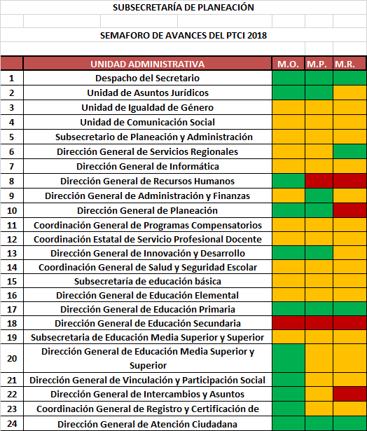
y SEES

Slide 16
y SEES
ÓRGANO DE CONTROL Y DESARROLLO ADMINISTRATIVO DE LOS
SERVICIOS EDUCATIVOS DEL ESTADO DE SONORA

Slide 17
UNIDADES ADMINISTRATIVAS
y SEES
OBSERVACIONES DE UNIDADES ADMINISTRATIVAS DETERMINADAS Y PENDIENTES DE SOLVENTAR DE SEES
(Ejercicio 2015-2018)
Unidad Administrativa |  | T O T A L |  | % de Solventación
 | Generadas | Solventadas | Pendientes
Coordinación General de Salud y Seguridad Escolar | 20 | 9 | 11 | 45%
Dirección General de Administración y Finanzas | 203 | 59 | 144 | 29%
Dirección General de Educación Elemental | 10 | 10 | 0 | 100%
Dirección General de Educación Primaria | 4 | 3 | 1 | 75%
Dirección General de Educación Secundaria | 3 | 1 | 2 | 33%
Dirección General de Informatica | 3 | 0 | 3 | 0%
Dirección General de Planeación | 40 | 40 | 0 | 100%
Dirección General de Recursos Humanos | 33 | 13 | 20 | 39%
Dirección General de Servicios Regionales | 112 | 42 | 70 | 38%
Coordinación General de Programas Federales (PETC, PEC, PEARE) | 29 | 13 | 16 | 45%
Total General | 458 | 191 | 267 | 42%

Slide 18
y SEES

Slide 19
y SEES

Slide 20
CENTROS ESCOLARES
y SEES
OBSERVACIONES DE CENTROS ESCOLARES DETERMINADAS
Y PENDIENTES DE SOLVENTAR DE SEES
(Ejercicio 2015-2018)
Unidad Administrativa |  | T O T A L |  | % de Solventación
 | Generadas | Solventadas | Pendientes
Dirección General de Educación Elemental | 69 | 36 | 33 | 52%
Dirección General de Educación Primaria | 336 | 118 | 218 | 35%
Dirección General de Educación Secundaria | 170 | 74 | 96 | 44%
Total General | 575 | 228 | 347 | 40%

Slide 21
CENTROS ESCOLARES
y SEES

Slide 22
y SEES
ASUNTOS GENERALES:

Slide 23
y SEES
CLAUSURA DE LA SESIÓN

